Slide 1

JOURNALISTA
Presented by Team AirFly

Slide 2
개요
CONTENTS
Content is the information and experiences that are directed
Toward an end-user or audience.
1.1 팀 소개
1.2 조원 소개
1.3 의도
시연
기획
기술 소개
2.1 일정
2.2 개발환경
2.3 레퍼런스
질의 응답

Slide 3

OVERVIEW
A chapter with an summary

Slide 4


OVERVIEW
TEAM INTRODUCTION
팀 소개.
01
에어프
ㄹ
ㅏ이
쉽고 간편함
빠르지만 확실한
자유로움
높은 이상

Slide 5

OVERVIEW
TEAM INTRODUCTION
팀원 소개.
01
에어프
ㄹ
ㅏ이
김웅기
윤도경
이승호
유준혁

Slide 6


OVERVIEW
INTENTION
기획 의도
01
  사실성 부족
  팩트가 부족한 기사로 추가적인 피해가 양산될 수 있음
기자
사용자
  자극적인 제목
  컨텐츠의 깊이와는 상관없이 오직 조회수만을 위한 제목
  가짜 뉴스
  선동적인 내용과 날조로 대중을 기만함

Slide 7
OVERVIEW
INTENTION
기획 의도
01
JOURNAL
+
LISTA

Slide 8

DEMO
Demonstration and Briefing Session

Slide 9
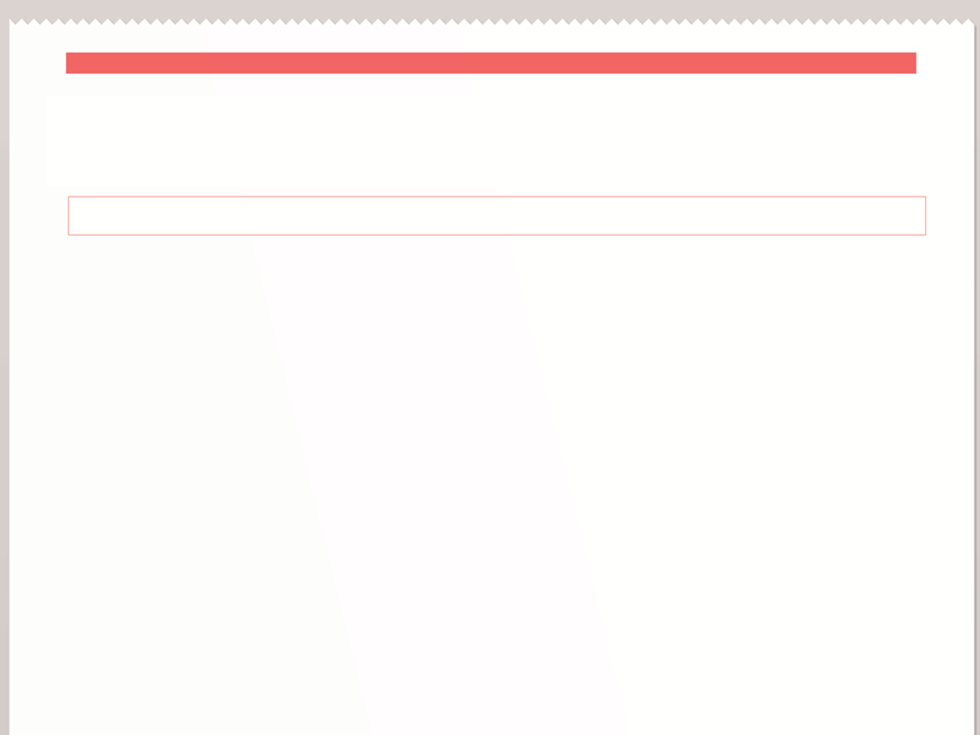
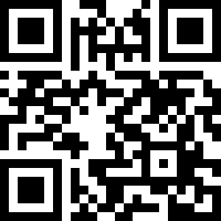
JOURNALISTA.CO.KR
http://www.journalista.co.kr
THE JOURNALISTA OPEN TODAY
Since 2019-09-04
저널리스타 프로젝트 시연
오늘 오픈을 맞이하여 프로젝트 시연과 함께 저널리스타 ppt 발표가 끝나기 전까지 추첨을 통해 가입자에 한해 상품권을 지급하는 이벤트를 진행하였다.
상품권은 총 두 명에게 나누어 줄 예정이며, 한 명은 가입자 중에서 추첨을 통해, 또 한명은 가장 먼저 게시판에 글을 쓴 사람에게 지급할 예정이다.
한편 이 날 프로젝트 시연은 성공적으로 끝마쳤으며 무수한 악수요청이 이어졌다.
는 상상함. 하지만 어림도 없지.
설마 여기까지 읽는 사람이 있나. 없겠지, 아 오늘 점심 뭐 먹지.
옆에 큐알코드를 찍고 저널리스타 홈페이지에 가서 얼른 회원가입 하시고 문화상품권 타가세요.
♚♚저널리스☆타♚♚가입시$$추첨통해 문상☜☜즉시100%증정※ ♜두명에게♜증정￥ 특정조건 §§기자평점사이트§§★별점먹이기★문상획득기회@@@ 즉시이동http://journalista.co.kr

Slide 10
PLANNING
The process of planning activities

Slide 11
PLANNING
SCHEDULE
일정.
03
  총 한달 반 소요
  당초 계획에 약 85% 수행 완료
기획 및 구상(7/8~7/12)
컨텐츠에 대한 구상과 테이블
필드 프론트 시안 등을 기획
DB 및 기능 추가(~08/31)
크롤링한 기자 정보 DB 추가, 한줄평, 검색페이지, 추천, 무한스크롤 등 기능 추가
CSS 디자인 및 디테일
에러 및 디자인 수정
로그인, 회원가입 CRUD(~08/09)
사이트의 기본적인 로그인, 회원가입, 게시판, 관리자뷰 기반 마련
서버 릴리즈 09/01
호스팅 서버에 배포
베타 테스트(9/4)
일반 사용자 의견 수렴
  서버 오류 해결
  서버에 맞게 경로 수정과 맵핑 연결해주기

Slide 12






PLANNING
Development Environment
개발 환경.
03
JDK 1.8
백 앤드 언어로 JAVA를 실행하기 위한 가상머신 환경
Tomcat 8.0.x
웹 서버
MariaDB 10.1.x
관계형 SQL DB
Bootstrap 4
Phython 3.7.3
프론트 앤드 도구
BeautifulSoup을 통한 기자정보 크롤링

Slide 13




PLANNING
Development Environment
개발 환경.
03
버전관리
ㅁ
ㅁ
Trello
GITHUB + SourceTree
https://trello.com/bteam78
https://github.com/woongmine/Journalista

Slide 14
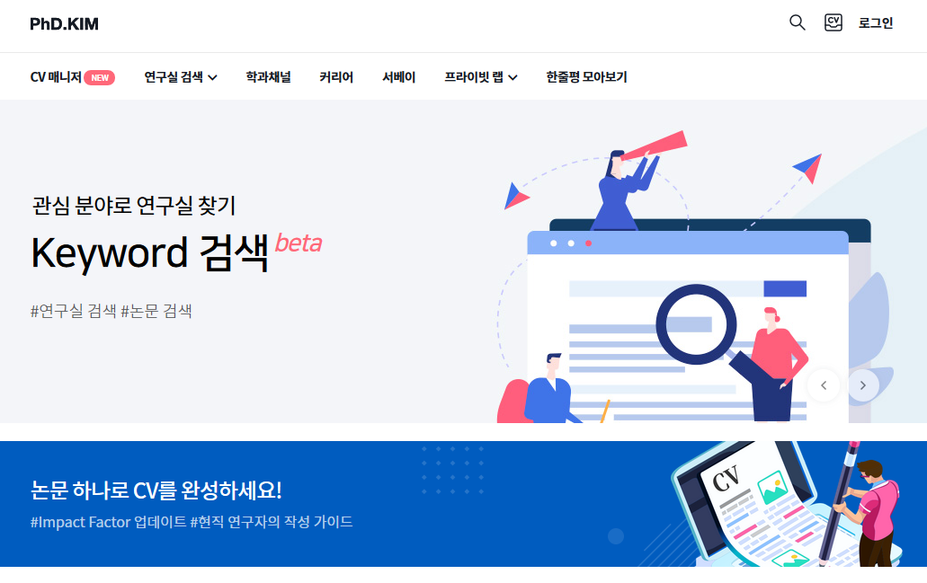



PLANNING
REFERENCE
참고자료.
03
김박사넷
대학원 교수 평가 사이트
인증 받은 졸업생들이 직접 교수의 평가 글을 올림
교수의 평가 이외에 연구실에 대한 정보도 얻을 수 있음
Catch Point
방대한 DB양
키워드 검색 시스템
평가항목 그래프
빠른 피드백으로 교수 정보가 실시간으로 추가됨
학과별, 키워드별, 교수 검색을 제공
교수의 평가항목을 그래프로 표현해서 한눈에 쉽게 확인 할 수 있음

Slide 15
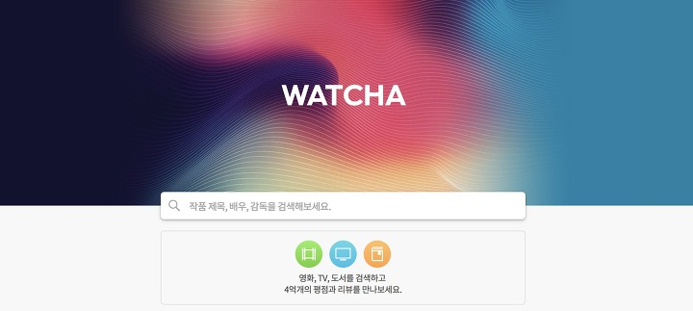


PLANNING
REFERENCE
참고자료.
03
왓챠
영화 평점 사이트
평점에 집중할 수 있는 UI
방대한 영화,TV,도서의 DB의 양
Catch Point
별점
평점 관리
애니메이션 효과로 사용자가 직관적으로 별점을 매길 수 있음
내가쓴 평점들을 점수별로 모아보고 관리할 수 있음

Slide 16
TECHNOLOGY
The collection of techniques, skills,
methods, and processes.

Slide 17
TECHNOLOGY
TECHNOLOGY
기술소개.
04
기자DB
테이블 수
1688↑
파이썬 크롤러로 수집한 기자의 정보가 약 1688명 가량 됩니다. 그리고 지금 이 순간에도 꾸준히 늘어나고 있습니다
스프링 시큐리티
비밀번호 암복화율
100%
Spring Security를 통해 비밀번호를 암복화하고 관리자가 DB를 보더라도 사용자의 비밀번호를 알 수 있는 방법은 없습니다
SUMMERNOTE
Github Star 수
8773↑
썸머노트는 게시글을 쓸 때 한층 더 편하고 직관적으로 글을 남길 수 있는 에디터입니다
통합 검색
검색되는 DB의 양
2000↑
통합 검색을 통해 DB 전체에 있는 내용을 한꺼번에 검색하여 한 눈에 한 페이지에서 확인할 수 있습니다

Slide 18
QnA
Question and Answer

